Slide 1

Great fun for everyone
Hvordan udvikles og organiseres en årlig teknologi-camp med flere hundrede deltagere?
Henrik Kramshøj,
medstifter af Bornhack
BornHack is a 7 day outdoor tent camp where hackers, makers and people with an interest in technology or security come together to celebrate technology, socialise, learn and have fun.
BornHack is a 7 day outdoor tent camp where hackers, makers and people with an interest in technology or security come together to celebrate technology, socialise, learn and have fun.

Slide 2
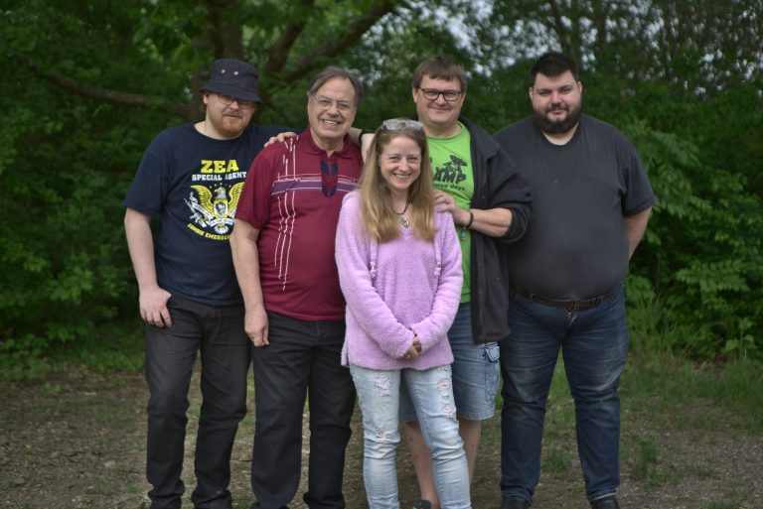
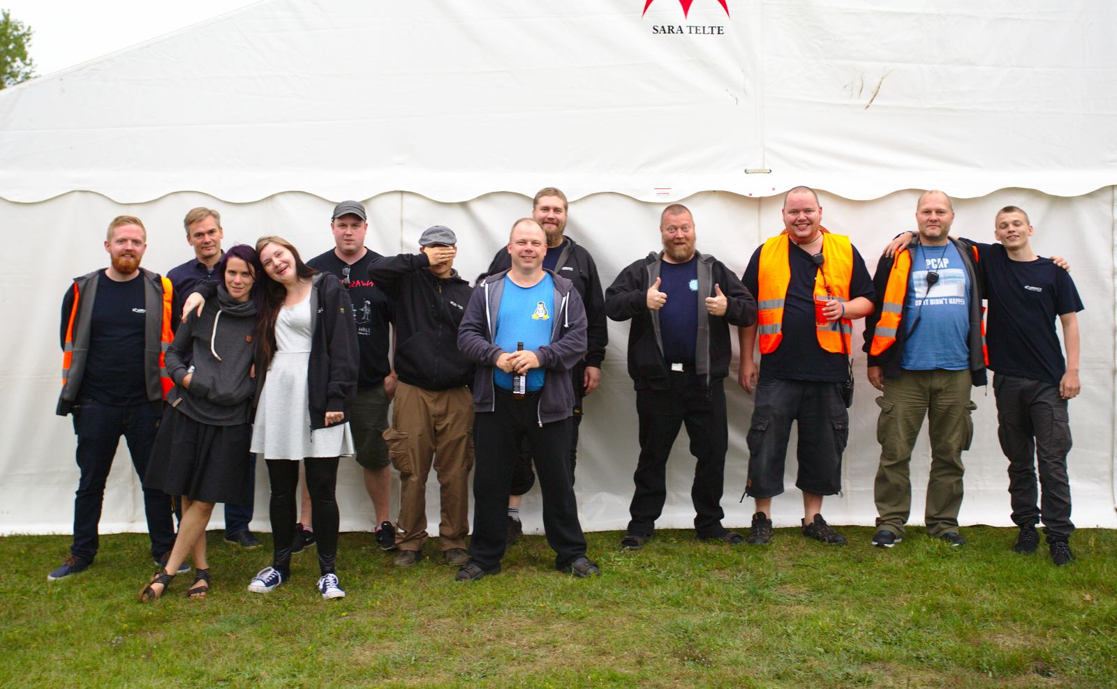
Team TheCamp, the idea
Team TheCamp, the idea
Team BornHack
Kristen Nielsen started The Camp .dk a small open source 7 day camp.
Om TheCamp.dk
Siden 2002 har der hvert år i juli været afholdt open source sommerlejr
for computernørder på 1Græsrodsgården i Bregninge.
TheCamp.dk er i dag en forening der drives af frivillige. Bestyrelsen,
arrangørerne og alt det praktiske der foregår under lejren, udføres af
ulønnet arbejdskraft der brænder for formålet og gerne gør en stor indsats
for at give alle deltagere på lejren en god og lærerig oplevelse.
Samme ide, but bigger! MEGET Større

Slide 3
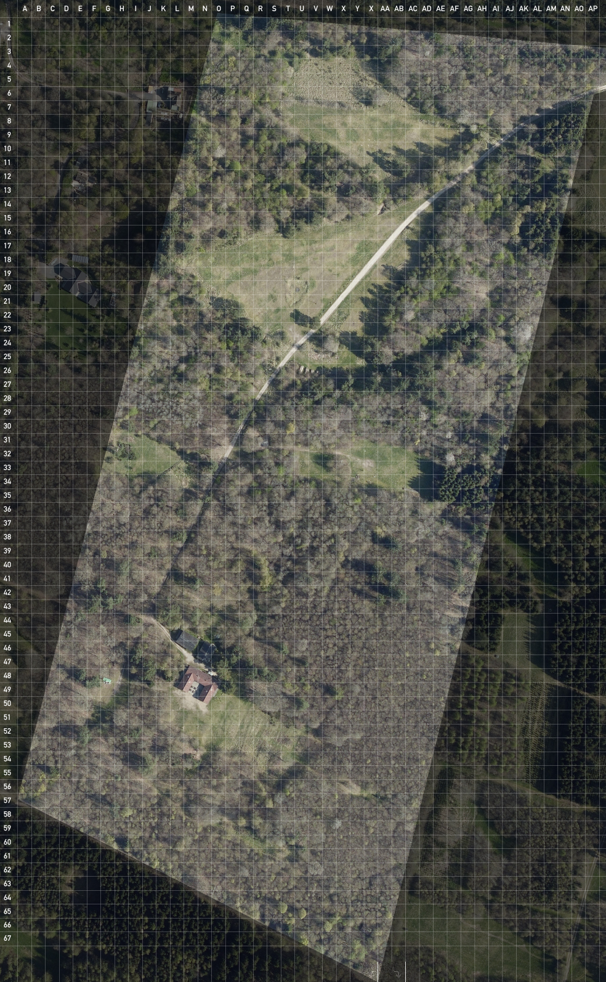
Find Netværk, strøm, toiletter
Man starter med at finde et sted med internet
- det findes ikke
BornHolm havde BornFiber – de kunne levere til en spejderhytte/sted. Jarlsgården, v Pedersker. FEDT
Derefter tager man en blandet flok med vilje og lyst plus specialer indenfor:
Organisation
Økonomi
Lederskab
Inspiration
Lol – vi gik bare igang. Havde dog en del som havde lavet Linuxforum og fornuftige folk. :-D
Billede er Hylkedam på Fyn, nuværende sted fra 2019 BornHack.

Slide 4
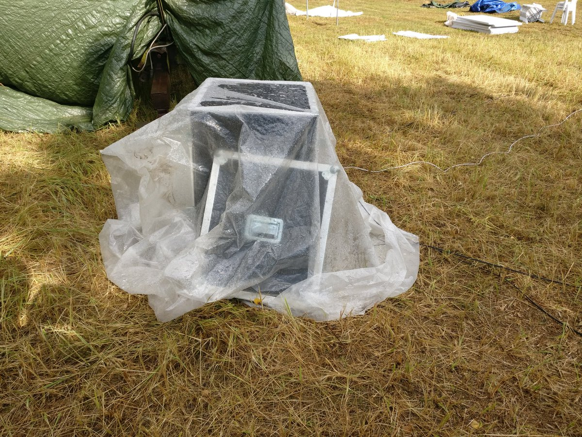
Teams og ansvar
Logistik – bestillinger - vigtigt
Ting vi har gjort helt rigtigt.
Oprettede fra starten mange teams, selvom der kun var måske 1-2 personer på power team, 1-2 på NOC team osv.
Det skalerer bedre og vi har tidligt fået frivillig portal på net, github repos, og værktøjer på plads.
Vi har også tidligt holdt møder. Møder i god tid sikrer der er tænkt over de fleste ting – færre kriser på selve campen.
Vær ærlige overfor hinanden – lever eller sig fra
På campen, “vi bliver sure på hinanden”, sagt og aftalt under opbygningen.

Slide 5
Frivillige
Logistik – bestillinger - vigtigt
Ting vi har gjort helt rigtigt – de sidste par år
NB: Jeg er kun på netværksteam, ikke core ORGA mere!
Aktiveret flere frivillige – opbygning og nedtagning tage flere dage! Sørg for at der arrangeres mad til frivillige og så kan de knokle.
Opbygningshold og nedtagning betaler stadig billet – ligesom stiftere, teams, alle betaler selv.
Gør det sjovt at være frivillig. Nemt at joine teams, tydeligt hvad man skal lave – og selvf nogle som springer rundt i opgaver.

Slide 6
Instagram, Twitter, post
IRC: #bornhack @ 6nbtgccn5nbcodn3.onion or irc.baconsvin.org (TLS port 6697)
Email: info@bornhack.dk
Twitter: @BornHax
Facebook: @BornHax
Instagram: @BornHax
Flickr: @BornHax
Ting vi har gjort helt rigtigt – de sidste par år
Post billeder fra alt
Send historier ud
Snak med pressen
Udbred budskabet til alle der kunne tænkes at være
Sponsor
Deltager
Village
Foredragsholder
Workshop arrangør
…

